Slide 1
Calc4you project
Scrum groep 5 :
Jesse Overveld Sam Elfring
Lucas Huls Bram van Nek
Julian Moreno

Slide 2

Inhoud :
Begin
Ontwerp
GitHub
Sprints
Rekenmachine code
Taakverdeling
Database
Gezichtsherkenning
Verbeterpunten
Retrospective
CALC4YOU

Slide 3

Begin

Slide 4
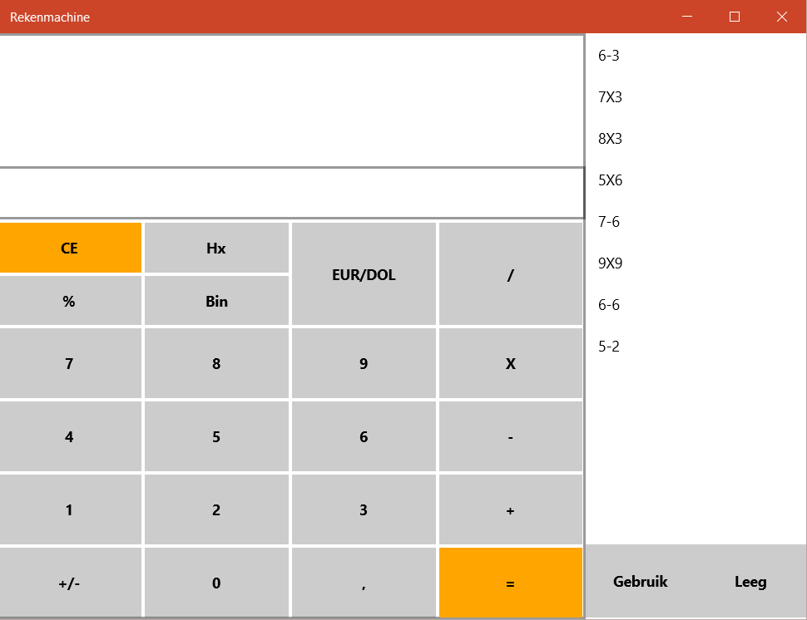
ontwerp
Layout
Grid
Logo

Slide 5

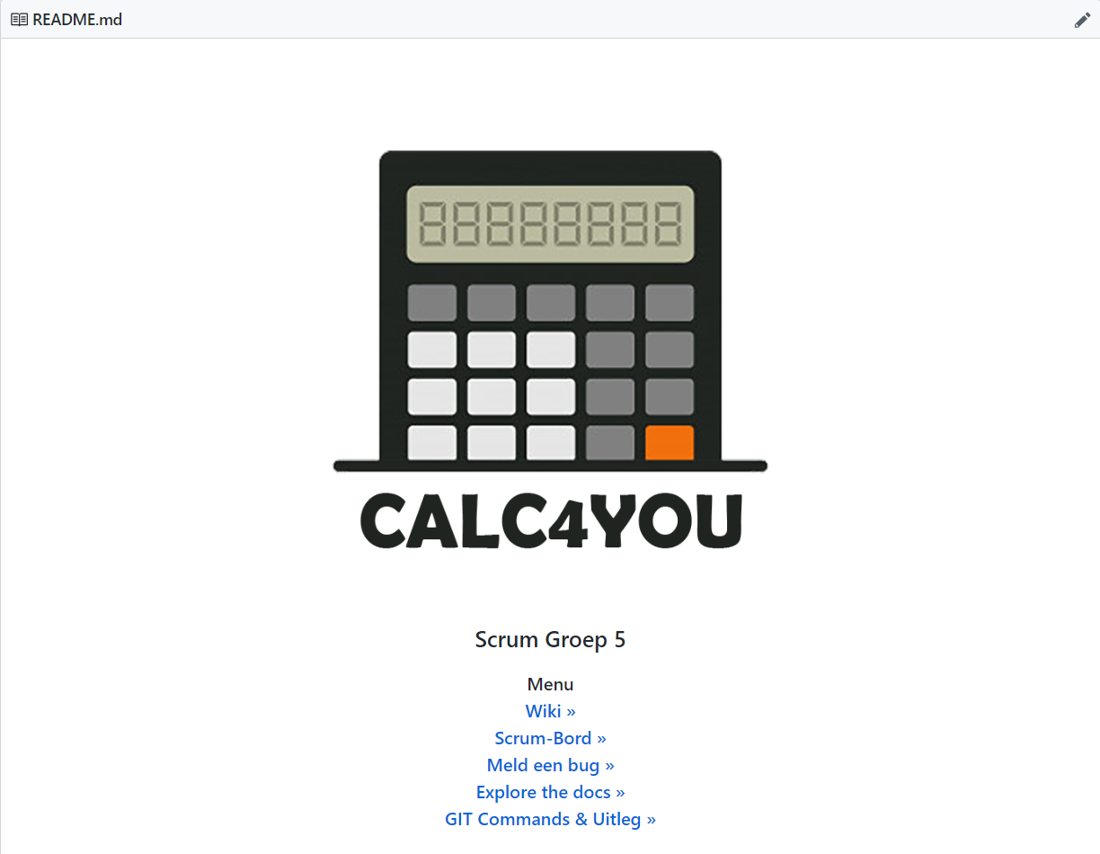
Github
GIT Basis commands Readme
GIT Startpagina Readme
GIT Merge problemen → .gitignore

Slide 6

Sprints
Functionaliteiten
Op te leveren producten
Verdere functionaliteiten

Slide 7
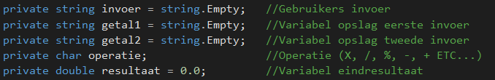
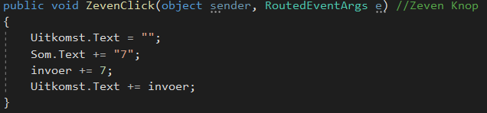
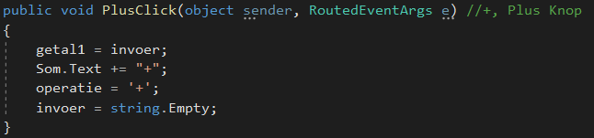
Rekenmachine code
Invoer
Getal 1, Getal 2
Operatie

Slide 8

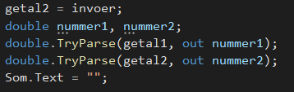
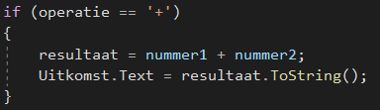
Rekenmachine code
Komma-knop
Is-knop
Operatie

Slide 9

Rekenmachine code
Speciale knoppen
Binair
Hexadecimaal
EUR/DOL

Slide 10
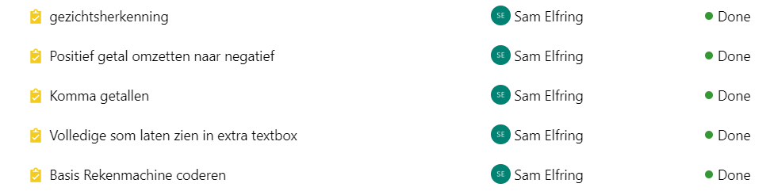
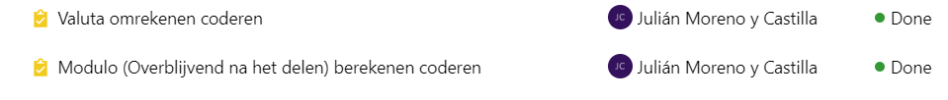
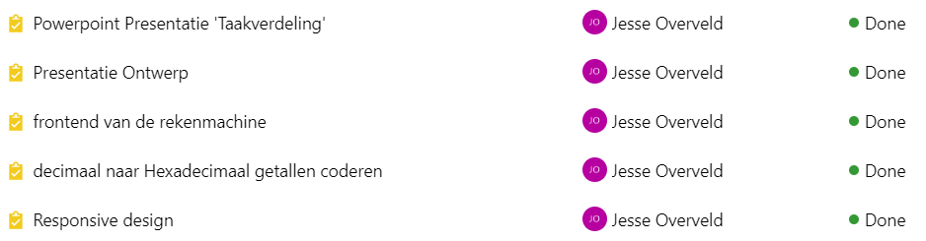
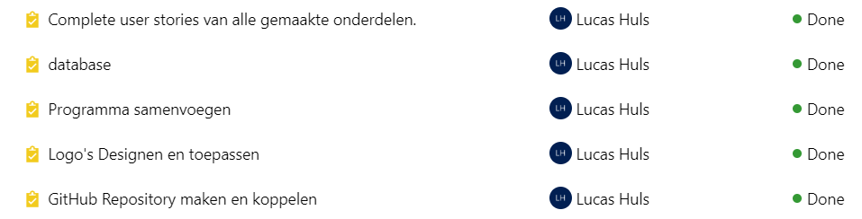
taakverdeling
Azure DevOps
Moeilijk

Slide 11

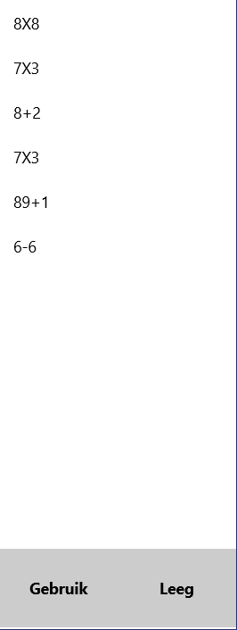

SQL Database
Lokale Database
Connection Strings
Automatische ORDE BY ID

Slide 12


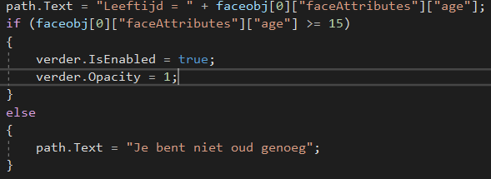
Gezichtsherkenning
Knoppen
Controleren
De request
Parsen

Slide 13

verbeterpunten
Stand-Up
Luidruchtig
Rustiger

Slide 14
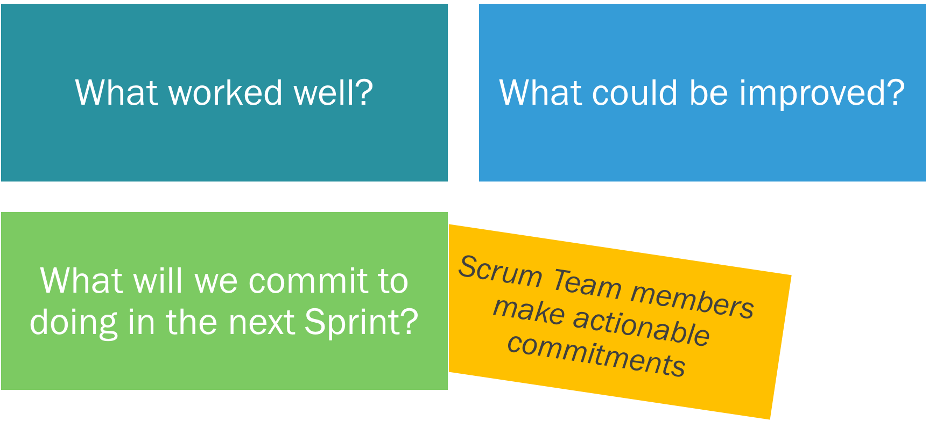
retrospective
Handelen in de groep
Wat ging niet goed
Wat gaan we anders doen

Slide 15

Einde

